Slide 1
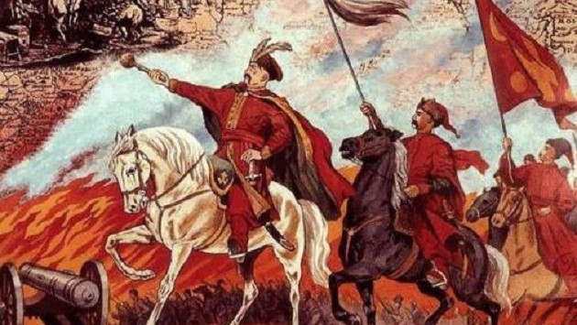
Козацьке бароко

Slide 2
Баро́ко (перлина неправильної форми) — стиль у європейському мистецтві (живописі, скульптурі, музиці, літературі) та архітектурі початку 16 — кінця 18 ст. Хронологічно бароко слідує за Ренесансом, за ним слідує Класицизм. Він висловлює бажання насолоджуватись дарунками життя, мистецтва і природи.
Украї́нське баро́ко або Коза́цьке баро́ко — назва мистецького стилю, що був поширений в українських землях Війська Запорозького у XVII–XVIII ст. Виник унаслідок поєднання місцевих архітектурних традицій та європейського бароко.

Slide 3
Виборовши собі відносну незалежність під час гетьманування Івана Мазепи, Україна має знову можливість наблизитись до культурно-мистецьких досягнень західної Європи і переймає від неї нові напрямки та перетворює їх у своєму традиційному дусі. Спокійні, зрівноважені форми ренесансу, що базувались на античності, вже не задовольняли сучасного смаку. Для розкішного, хоч інколи неспокійного життя доби бароко, потрібні були більше пишні, багаті зовнішні форми архітектури, просякнуті пафосом, надприродністю. Тому в архітектурі постають розкішні декоративні фронтони, портали, брами переладовані складними гзимсами, вигнутими й покрученими „слимаками” та буйною орнаментикою. Стиль цей прийшов в Україну з Італії і зразу набрав своєрідних мистецьких форм і національного колориту.

Slide 4
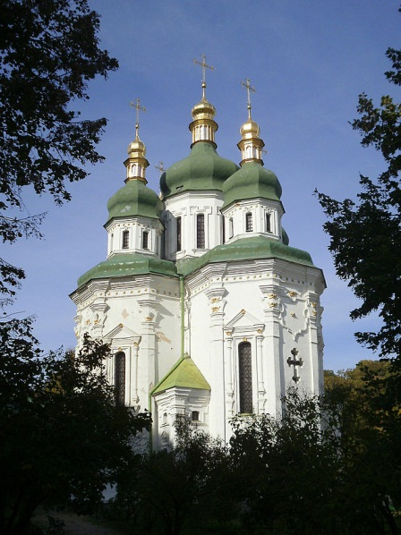
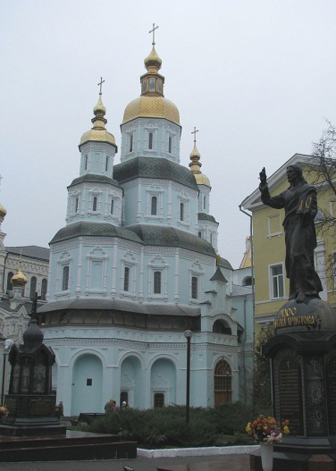
Георгіївська церква Видубицького монастиря в Києві. 1696 р.
Покровський собор(Харків),1689 р.

Slide 5
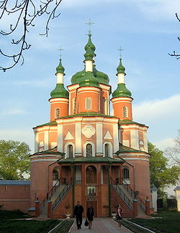
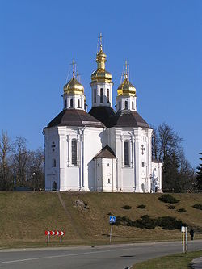
Петропавлівська церква Густинського монастиря на Чернігівщині. 1693 р.
Катерининська церква в м. Чернігів. 1715 р.

Slide 6
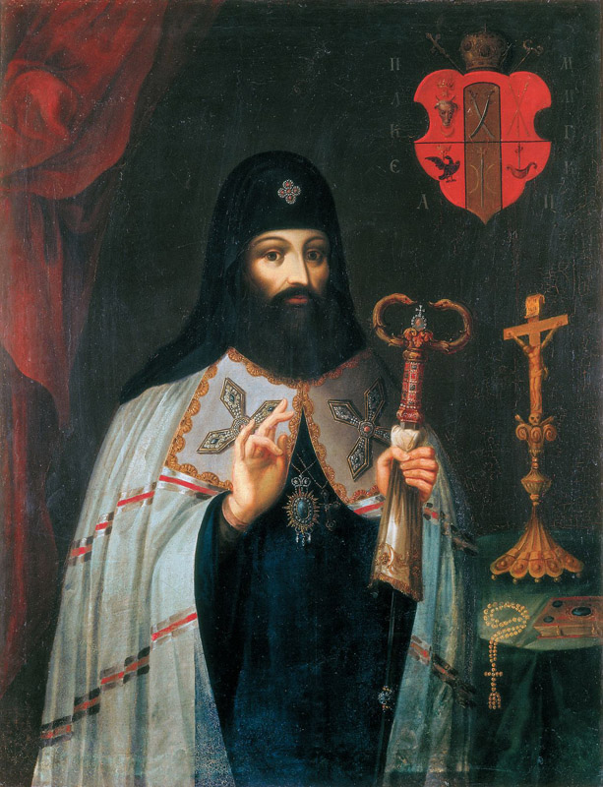
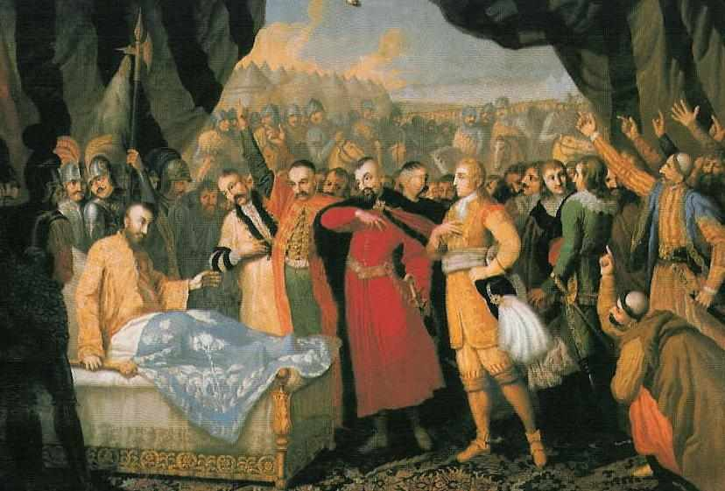
Митрополит Петро Могила
Художник невідомий
Смерть Яна Ходкевича в Хотині 1621р.

Slide 7
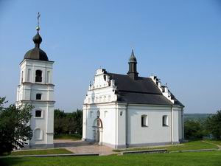
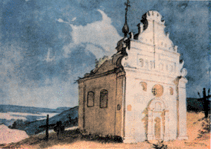
Стоїть в селі Суботові
На горі високій
Домовина України,
Широка, глибока.
Ото церков Богданова.
Там-то він молився,
Щоб москаль добром і лихом
З козаком ділився…

Slide 8
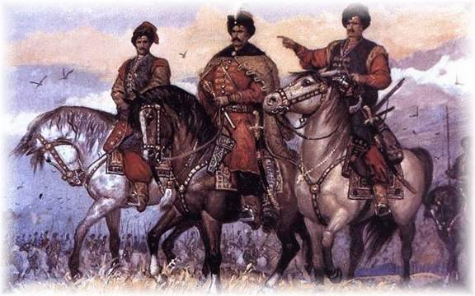
Дякую за увагу!

